Slide 1
Jatko-opintoihin hakeminen
Kevät 2017
Liisa Lamminsivu-Risku

Slide 2
Mihin näistä hakisin?
Ammattiopiston yo-pohjaiset linjat
Ammattikorkeakoulut
Yliopistot
Korkeakoulut ulkomailla www.maailmalle.net
Ammattiopiston yo-pohjaiset linjat
Aikuisopisto, kansanopistot, aikuislukiot
Erillisiä koulutushakuja: poliisi, palo- ja pelastusopistot,
yksityiset oppilaitokset, Finavia, VR…
Oppisopimus
YM…

Slide 3
Esim www.jao.fi
AMMATTIOPISTOT
Haetaan lukion päättötodistuksella
(yo-todistusta ei tarvita)
Lukion päättötodistuksen saanut
hakee YO-pohjaisille linjoille, kesto 2v

Slide 4
KORKEAKOULUT
Jyväskylän ammattikorkeakoulu
• Kulttuuriala
• Luonnonvara-ala
• Matkailu-, ravitsemis- ja
talousala
• Sosiaali- ja terveysala
• Tekniikan ja liikenteen ala
• Liiketalouden ja hallinnon ala
Jyväskylän yliopisto
• Humanistinen tiedekunta
• Informaatioteknologian
tiedekunta
• Jyväskylän yliopiston
kauppakorkeakoulu
• Kasvatustieteiden tiedekunta
• Liikuntatieteiden tiedekunta
• Matemaattis-luonnon-
tieteellinen tiedekunta
• Yhteiskuntatieteellinen tdk

Slide 5
Tutkinnon rakenne
Ammattikorkeakoulu
• 210-270 op (210–240 op englanninkielinen), amk-tutkinto on kandin tason tutkinto
– Sisältää perusopintoja, ammattiopintoja, vaihtoehtoiset amm. opintoja, harjoittelua, opinnäytetyön
Ylempi AMK 60-90 op (ylempi korkeakoulututkinto, työkokemusvaade AMK tutkinon jälkeen)
• Opintojen kesto 3,5–4,5 v.
• Tavoite 60 op vuodessa (30 op/lk)
• Avoin AMK
Yliopisto
180 + 120 = 300 op (kandi + maisteri)
Opintojen optimaalinen kesto 3 + 2 vuotta
Ylempi tutkinto 5 - 6 vuotta
Tavoite n. 60 op vuodessa (30 op/lk)
Avoin yliopisto

Slide 6
Opetus
Ammattikorkeakoulu
Toteutuu päivä- tai monimuotoisena opetuksena
Kurssiopetus useimmiten ryhmittäin (vuosiryhmä)
Kurssikoko noin 15–40 (vaihtelee aloittain)
Vuosiryhmät voivat sekoittua ja eri alojen opiskelijat yhdessä.
Yksikölliset opintopolut ja opinnoissa ”kiihdyttäjät”
Yliopisto
Opetus kursseittain (vuosiryhmät sekoittuvat)
Kurssikoot vaihtelevat (12–300 hengen kursseja)
Opinnot etenevät pääosin oman vuosikurssin mukana ammattiaineiden osalta.

Slide 7
Tutkielma/Opinnäyte
Ammattikorkeakoulu
• 15 op laajuinen opinnäytetyö joka useimmiten sisältää teoria- ja toteutusosion
• Työelämälähtöisyys, toimeksiantajat
• Opiskelijan oma ammatillinen urasuunnitelma ja HOPS pohjana
Yliopisto
• Kandi: 7–10 op laajuinen tutkielma
• Maisteri (pro gradu): 30–35 op laajuinen tutkimus (suurempi tutkimustyö, käytännönläheisyys)

Slide 8
AMK-haku
Valintaperusteet vaihtelevat aloittain:
YO-tulokset
Ennakkotehtävät
Valintakoe
Hyväksyminen vaihtelee/eri kiintiöitä:
Yo-tulokset +valintakoe
Valintakoe
Tietty määrä aloituspaikoista rajataan 1. korkeakoulupaikkaa hakeville
Tutkintonimikkeitä: insinööri, tradenomi, restonomi, sairaanhoitaja, sosionomi, vestonomi, muusikko…
Esim. www.jamk.fi www.tamk.fi

Slide 9
Esimerkki POLAMK
Suomen kansalainen
Ammatillinen perustutkinto tai lukio
Terveydentila sopiva (näkökyky 0,2, kuuloaisti, värinäkö virheetön)
Vähintään B-kortti
Nuhteeton tausta
Vuoden työkokemus (armeija)
Läpäisty pääsykoe

Slide 10
Poliisin pääsykoe: kirjallinen koe ja kuntotesti
Kuntokokeen osatestit: » Kestävyys » Vatsalihastesti » Seinämän ylitys » Nukenkanto » Käsinkohonta » Penkkipunnerrus » Uinti

Slide 11
AVOIMEN AMKin VÄYLÄ KEVÄÄLLÄ 2016!
Mikä on avoimen amkin väylä?
60 op avoimen amkin opintoja suoritettuna 20.6.2016 mennessä
Hakeminen erillishaun kautta (yhteishaun ulkopuolella)
Tutkinto-opiskelijaksi jopa ilman valintakoetta!
Sotella kaikki hakijat kutsutaan valintakokeeseen, muilla aloilla valinta tapahtuu pelkästään avoimen amkin opintojen keskiarvon perusteella.
Liiketaloudessa 30 op pitää olla tehtynä hakuajan päättymiseen mennessä.
Haussa samat hakukohteet kuin korkeakouluhaussa (poislukien musiikkipedagogi) hakuaika yhteishaun aikojen mukaan
Opiskelupaikkojen määrä vaihtelee vuosittain
Avoimen pisteillä voi hakea myös englanninkielisiin tutkinto-ohjelmiin (ja lähes kaikkiin ylempiin amk-tutkintoihin)
Avoimen opinnot - loistava tapa viettää välivuotta, jos opiskelupaikan saaminen ei onnistu vielä ensi keväänä.

Slide 12
Yliopistot
YO-tulokset + valintakoe
Pääsykokeissa aineistot ja/kirjat osattava hyvin, mittaa myös motivaatiota
Valintaperusteet vaihtelevat aloittain

Slide 13
Yliopistot
A. Luonnontieteellinen ala: YO-menestys (esim. L –matematiikassa)
B. Valintakoe ja YO-menestys
C. Pelkkä valintakoe
Ammattinimikkeitä: DI-insinööri, fyysikko, opettaja, psykologi, hävittäjälentäjä, ekonomi, ravitsemusterapeutti…

Slide 14
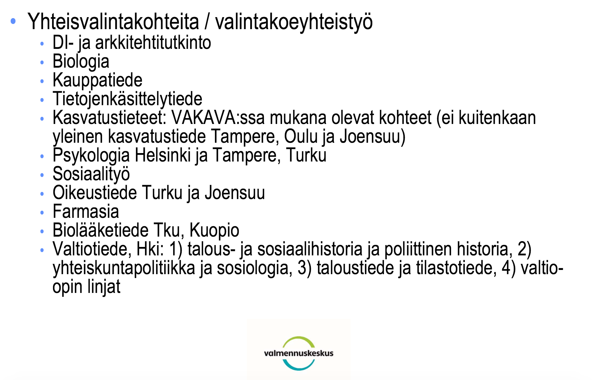
Yliopistojen valintakoeyhteistyö
Lähde: Valmennuskeskus

Slide 15
Haku Jyväskylän yliopisto (esimerkki) Tarkista 2017 tiedot!
https://www.jyu.fi/hae/hae-portaali/vasemmat-palstat/kes/column-3/JYHakijanopas2016www.pdf
Kandi (3v.) + maisterivaihe (2v.)
60 op/lukuvuosi -> 180 op kandi + 120 op maisteri
->300 op yliopistotutkinto (poikkeuksia esim.psykologia)
Joillakin aloilla käytössä yhteisvalinta = voit hakea yhdellä pääsykokeella useaan hakukohteeseen
mm. Kauppatieteet, tekniikan ala, sosiaali- ja terveysalan AMK-koulutukset...
Keskitä energiasi – vain yksi rankempi luku-urakka!

Slide 16
KEVÄÄN 2017 haku ammatilliseen koulutukseen
21.2. - 14.3.2017 www.opintopolku.fi
Hakemuksen oltava perillä viimeisenä hakupäivänä klo 15.00.
1-5 hakutoivetta mieluisuusjärjestykseen, ensimmäisestä hakutoiveesta 2 lisäpistettä
Ylioppilaat voivat hakea vain ylioppilaspohjaisille linjoille (yleensä 2-vuotisia linjoja)
Kutsu mahdoll. pääsy- ja soveltuvuuskokeeseen
OPH:ltä kirjeellä ohje vapaista paikoista + tietoa lisähausta
Tämä haku ei vaikuta korkeakouluhakuun!

Slide 17
Muita erillisiä hakuja ei yhteishaussa olevia koulutuksia!
Poliisikoulutus (https://www.polamk.fi),
Pelastajantutkinto (www.pelastusopisto.fi)
HUOM! Palopäällystöntutkinnon haku normaalissa yhteishaussa!
Liikennelentäjä (www.finaa.fi)
Ravintolakoulu Perho
https://www.ravintolakouluperho.fi/hakeminen/kevaan-yhteishaku/

Slide 18
MUITA VAIHTOEHTOJA LUKION JÄLKEEN
Ammatilliset aikuisopistot (esim. Jyväskylän aikuisopisto)
Armeijaan / siviilipalvelukseen
töihin
työkokeiluun työ- ja elinkeinotoimiston kautta (www.te-palvelut.fi )
oppisopimuskoulutukseen (http://www.oppisopimus.fi/)
avoimeen yliopistoon (www.avoinyliopisto.fi )
avoimeen ammattikorkeakouluun (www.avoinamk.fi)
kansanopistoon (www.kansanopistot.fi )
ulkomaille (www.maailmalle.net, www.te-palvelut.fi )

Slide 19
Oppisopimuskoulutus
Pääosin oppimista työpaikalla
Teoriajaksoja ammattiopistolla työn teon ohessa
Saa palkkaa opiskeluajalta
Ensin työnantaja, joka sitoutuu kouluttamaan
Sitten oppisopimuksen tekoon oppisopimustoimistossa
https://www.youtube.com/embed/lRAL40VoImc

Slide 20
JATKO-OPINNOT RUOTSISSA
Miksi lähtisin opiskelemaan Ruotsiin?
Ruotsin yliopistoihin ei ole pääsykokeita (paitsi taidealoille)
Ei kalliita valmennuskursseja, ei yo-kokeiden jälkeistä pänttäystä, ei lukukausimaksuja, haku tapahtuu netissä
Voit hakea yhteensä 9 yliopistoon ja korkeakouluun
Ruotsissa on laajempi tarjonta oppilaitoksia (esim. 9 Sibelius-akatemiaa vastaavaa oppilaitosta ja 9 lääketieteellistä!)
Haussa huomioidaan 4 pakollisen yo-aineen tulos
4 eximiasta saat maksimipisteet
Ulkomailla opiskeluun saat korotettua opintotukea
Ruotsissa opiskelee yhä enemmän suomalaisia
v. 2013 Uppsalan lääketieteellisessä opinnot aloitti 4 suomalaista, v. 2014 määrä oli 23! (sisäänotto 110)
lukion ruotsin kielen oppimäärä on hyvä pohja (ensimmäisenä vuonna saa tentteihin vastata englanniksi, jos haluaa)
www.maailmalle.net

Slide 21
http://www.toissa.fi/
->hakemisto
Etsi kolme itseäsi kiinnostavaa/itsellesi hyvin soveltuvaa ammattia
Tutustu työntekijöiden uratarinoihin
Sijoita ko ammatit jatko-opintosuunnittelupaperillesi oikeaan kohtaan!

Slide 22
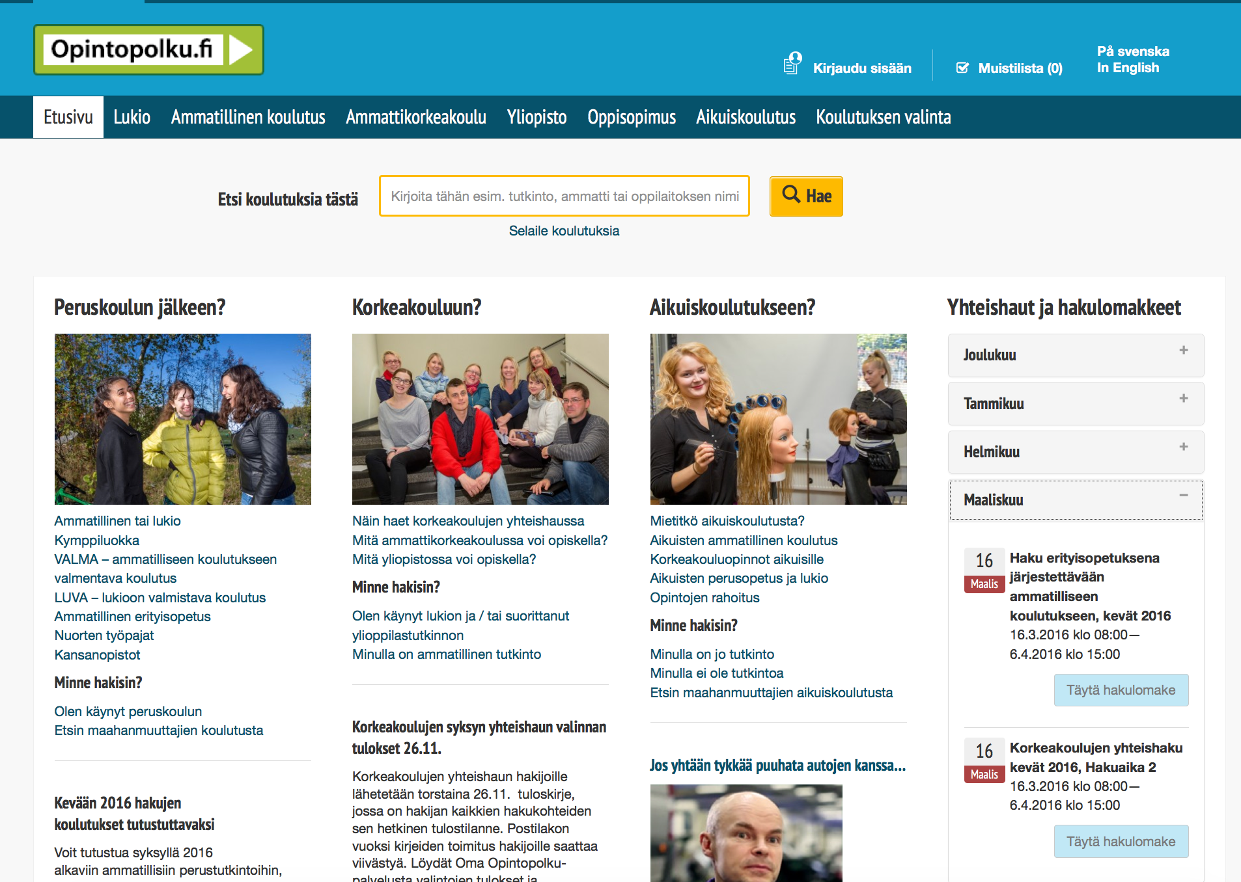

Slide 23
Yhteishaut
Korkeakoulujen yhteishaku
Toisen asteen yhteishaku
www.opintopolku.fi
2 kertaa vuodessa
Päähaku keväällä
Joitakin hakuja myös syksyllä

Slide 24
Korkeakoulujen yhteishaku Kevät 2017
Hakuaika 1 on 10.1.- 25.1.2017 klo 15.00 asti
Englanninkielisiä kolutuksia & taideyliopistot
Koulutusten liitteet perillä korkeakoulussa viim. 8.2.
Hakuaika 2 on 15.3.- 5.4.2017 klo 15.00 asti.
Korkeakoulujen suomen- ja ruotsinkieliset koulutukset
Koulutusten liitteet perillä korkeakoulussa viim.20.4.
HUOM! Kaikki haut kirjataan samalle lomakkeelle (yhteensä 6 hakutoivetta)
Valinnan tulokset viim. 30.6.2017. (tulee ripotellen)
Paikka otettava vastaan viim. 14.7.2017 klo 15.00.
Varasijoilta hyväksyminen päättyy 14.8.2017.
Tarjotaan max. 1 opiskelupaikka (hakulomakkeellasi ylin vaihtoehto, johon pisteesi riittävät)
Koulutukset alkavat syksyllä 2017.

Slide 25
KORKEAKOULUJEN YHTEISHAKU
Haut tehdään osoitteessa www.opintopolku.fi
Yhteinen hakulomake: 6 hakukohdetta ensisijaisuusjärjestykseen
Keväisin 1. vaiheen (=vieraskiel.haku) hakukohteet kuuluvat kuuden kiintiöön Hakijalle tarjotaan enintään yhtä opiskelupaikkaa -> Korkeimman prioriteetin
mukainen paikka, johon pisteet riittävät. Jos et saa ykköstoiveen paikkaa, voit jäädä
jonottamaan.
Tunnistautuminen omilla pankkitunnuksilla helpottaa haun edistymisen seuraamista: Hakija voi itse muuttaa hakemustaan hakuaikana ja vastaanottaa opiskelupaikan.
TULOSTA/TALLENNA HAKULOMAKE ja tallenna hakemusnumero!
LAITA HAKEMUKSIIN TOIMIVA S-POSTI JA PUH.NRO!!

Slide 26
Amk-haku 2017
Vaasan amk
http://www.puv.fi/fi/wanted/nain_haet_meille/valintaperusteet/

Slide 27
Ensimmäistä korkeakoulupaikkaa hakevien kiintiö
Korkeakoulut ovat varanneet osan aloituspaikoista ensimmäistä korkeakoulupaikkaa hakeville (kiintiöt). Poikkeuksia olisivat hyvin pienen sisäänoton hakukohteet ja vieraskielinen koulutus.
Olet niin kauan kelpoinen hakemaan myös tässä kiintiössä kun otat korkeakoulututkintoon johtavan opiskelupaikan vastaan
Opiskelualan vaihto mahdollista myös tämän jälkeen, mutta tällöin käytettävissä pienempi kiintiö opiskelupaikkoja

Slide 28
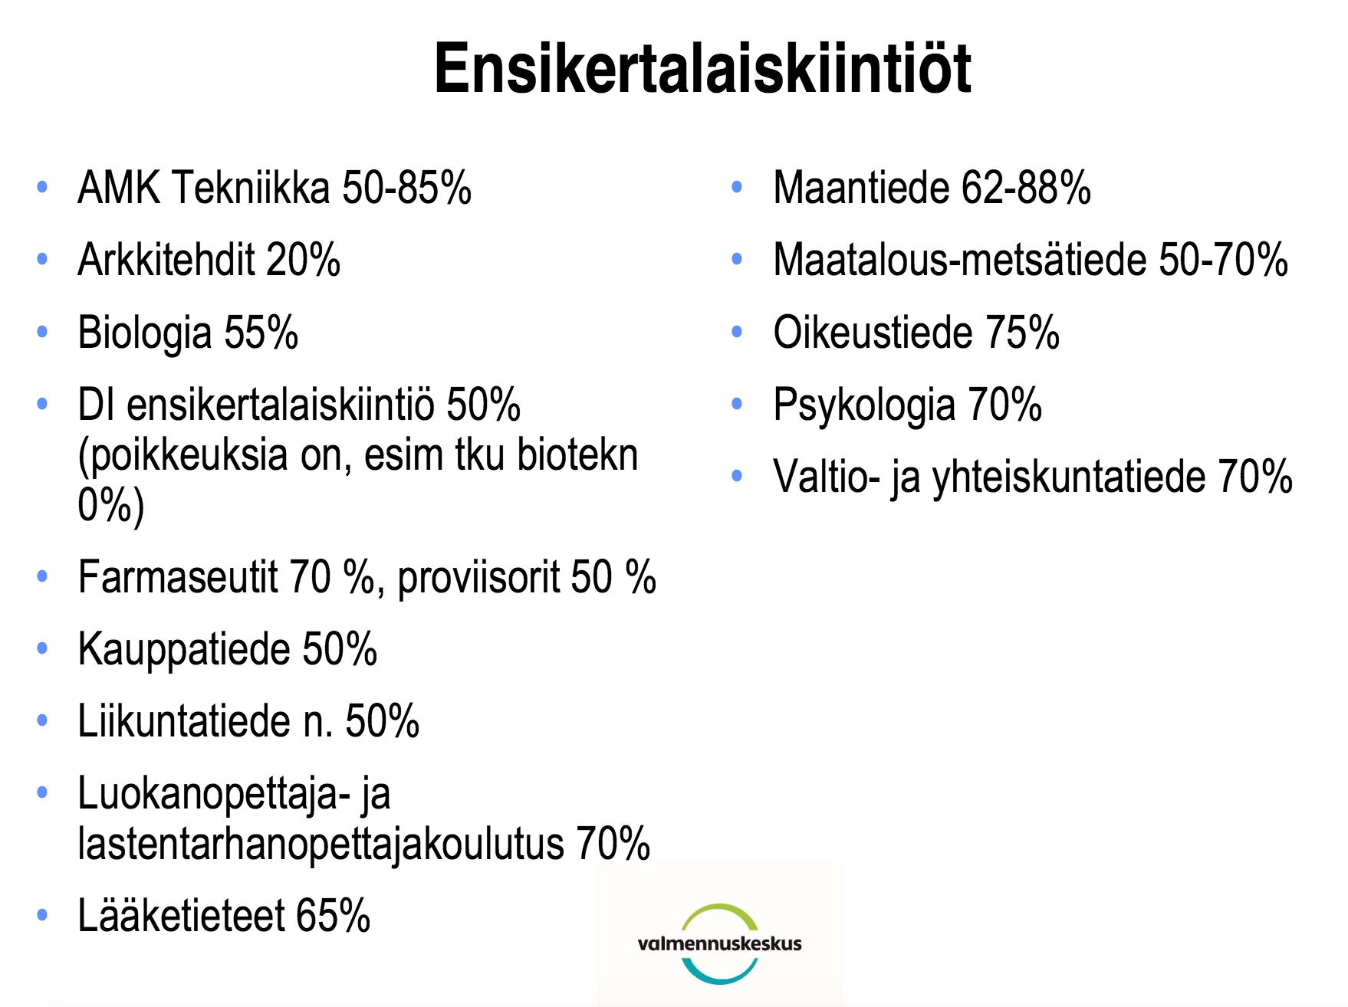
Ensimmäistä korkeakoulupaikkaa hakevien kiintiö – kevät 2016
Lähde: Valmennuskeskus

Slide 29
OPISKELUPAIKAN VASTAANOTTAMINEN
Saat tiedon valintojen tuloksista korkeakoululta. Samalla saat ohjeet paikan vastaanottamisesta ja ilmoittautumisesta. Nämä tiedot näkyvät sinulle myös Oma Opintopolku -palvelussa.
Ota opiskelupaikka vastaan korkeakoulun ohjeiden mukaan
Sinulle tarjotaan opiskelupaikkaa mieluisuusjärjestyksessä korkeimmalle priorisoimastasi koulutuksesta, johon valintamenestyksesi riittää.
Hakutulosten julkistamisen jälkeen voit ottaa paikan vastaan sitovasti tai ehdollisesti.
Kun tulokset on julkistettu, voit ottaa tarjotun paikan sitovasti vastaan, vaikka olisit varalla korkeammalle priorisoimiisi koulutuksiin.
Kun tulokset on julkistettu, voit ottaa tarjotun paikan vastaan ehdollisesti ja jäädä odottamaan korkeammalle priorisoimiesi koulutusten valintapäätöksiä.
Ehdollinen paikan vastaanotto muuttuu sitovaksi, jos sinua ei valita korkeammalle priorisoimaasi koulutukseen.
Jos sinut valitaan korkeammalle priorisoimaasi koulutukseen, alemmas priorisoimasi koulutukset peruuntuvat.
Lisäksi korkeakouluihin pitää ilmoittautua läsnäolevaksi. Tämän voit tehdä Oma Opintopolku –palvelussa. Poissaolevaksi voit ilmoittautua vain pätevästä syystä (armeija, vanhempainvapaa tai terveydelliset syyt).

Slide 30
Esimerkki amk-haku, Jyväskylän ammattikorkeakoulu kevät 2016,
Valintaperusteet englanninkielisiin päivätoteutuksiin:
Kaikki hakukelpoiset kutsutaan valintakokeeseen
Valintapisteitykseen vaikuttaa kaikilla hakijoilla JAMKissa vain valintakoe
Valintakokeet Suomessa ja ulkomailla
Tehdään valintakoeyhteistyötä

Slide 31
Esimerkki amk-haku, Jyväskylän ammattikorkeakoulu kevät 2016
Valintakokeet
Nursing, International Business,International Logistics
Ennakkomateriaali: International Business, jamk.fi
Kokeen sisältö:
International Business: essee, monivalintakysymykset, matematiikka ja logiikka sekä haastattelu
International Logistics: mm. matematiikka, fysiikka ja kemia
Nursing: karsiva matematiikan osio, kirjallinen osio, ryhmähaastattelu
Kaikissa kolmessa kokeessa mitataan myös kaikkien hakijoiden englannin kielen taito.

Slide 32
Esimerkiksi JAMK
Toinen hakuaika
Agrologi (AMK), Maaseutuelinkeinot
Insinööri (AMK), Energia- ja ympäristötekniikka
Insinööri (AMK), Konetekniikka
Insinööri (AMK), Logistiikka
Insinööri (AMK), Rakennus- ja yhdyskuntatekniikka
Insinööri (AMK), Sähkö- ja automaatiotekniikka
Insinööri (AMK), Tieto- ja viestintätekniikka
Restonomi (AMK), Matkailu- ja palveluliiketoiminta
Tradenomi (AMK), Liiketalous
Tradenomi (AMK), Tietojenkäsittely
Musiikkipedagogi (AMK)
Fysioterapeutti (AMK)
Sairaanhoitaja (AMK)
Sosionomi (AMK)
Toimintaterapeutti (AMK)

Slide 33
Esimerkiksi JAMK
Kaikilla aloilla koulumenestyspisteet tulevat vain yo-arvosanoista, muut hakijat hakevat vain valintakokeen perusteella
A.vaihtoehto: Koulumenestys (YO-koe)+ valintakoe
B. vaihtoehto: Valintakokeen perusteella
Sosiaali- ja terveysalalla esivalintakoe karsii hakijat valintakokeeseen
Tekniikan alan kokeessa ei saa käyttää laskinta, Tekniikan alalla JAMKissa vaikuttaa valintaan kaikilla hakijoilla vain valintakoe
Hyväksytään toisessa amk:ssa tai JAMKissa samalla koulutusalalla tehty valintakoe, PAITSI Musiikkipedagogi (AMK)
Tarkista 2017 ohjeet!

Slide 34
Esimerkiksi JAMK
Sosiaali- ja terveysala:
Käytössä esivalintakoe, ei erillistä kutsua
Varsinaiseen valintakokeeseen kutsutaan 3 x aloituspaikkojen määrä
Kirjallinen tehtävä, haastattelu ja ryhmätilanne sekä Sairaanhoitajissa perusmatematiikkaa

Slide 35
Esimerkiksi JAMK
Musiikkipedagogi (AMK):
Ennakkotehtävä täytettävä hakuaikana
Valintakoe, hakijalle yksipäiväinen
Instrumenttikoe, teoria- ja säveltapailukoe ja soveltuvuutta arvioiva haastattelu
Tradenomi (AMK), Liiketalous:
Ennakkomateriaali/päivätoteutus, jamk.fi
Ennakkomateriaali/monimuoto, jamk.fi
Valintakoe: touko-kesäkuun alku?
Kirjoitelma, ennakkoaineistoon pohjautuvat monivalintatehtävät, matemaattis-loogista ajattelua mittaava osio
Tradenomi (AMK), Tietojenkäsittely:
Ennakkomateriaali, jamk.fi ja valintakoe kesäkuun alku?
Valtakunnallinen kirjallinen osio: looginen ajattelu ja ongelmaratkaisu-taito, ennakkoaineistoon pohjautuen uuden tiedon omaksuminen. AMKin päättämä toinen osio (esim. haastattelu/essee) mittaa soveltuvuutta ja motivaatiota

Slide 36
Esimerkiksi JAMK
Restonomi (AMK), Matkailu- ja palveluliiketoiminta:
Ennakkomateriaali, jamk.fi
Valtakunnallinen kirjallinen osio ja AMKin itse päättämä osio = JAMKissa kirjallinen osio
Insinööri (AMK):
Valtakunnallinen päivätoteutuksien valintakoe
Looginen päättelykyky, matematiikka, fysiikka/kemia
Valintakoetta kehitetään mm. laskinta ei saa enää käyttää!
Monimuotototeutuksen valintakoe: Valintakoe on viikoilla 22-23?? Valintakokeessa teoriakoe ja haastattelu. Ei valintakoeyhteistyötä.
Agrologi (AMK), Maaseutuelinkeinot:
Päivätoteutuksen valtakunnallinen valintakoe
Ennakkomateriaali, saa olla mukana kokeessa
Matematiikan koe ja viestinnän kokeet: Ensimmäinen osa testaa hakijan kiinnostusta alaan sekä opiskelumotivaatiota ja sitoutumista. Toinen osio testaa luetun ymmärtämistä perustuen ennakkomateriaaliin.

